Slide 3

培优课03 函数性质的综合应用
培优点一 函数的单调性与奇偶性结合
培优点二 函数的奇偶性与周期性结合
培优点三 函数的奇偶性与对称性结合
培优点四 函数的单调性与对称性结合
培优点五 函数的奇偶性、对称性与周期性结合

Slide 4
培优点一 函数的单调性与奇偶性结合

Slide 5
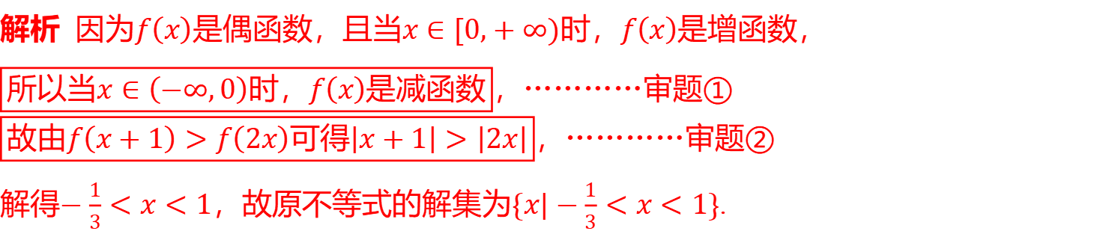

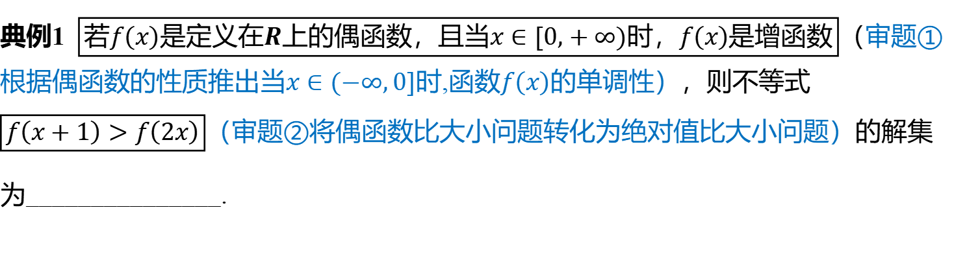
典例1 $\boxed{\text{若}f\left(x\right)\text{是定义在}R\text{上的偶函数，且当}x∈[0,+∞)\text{时，}f\left(x\right)\text{是增函数}}$ （审题①
根据偶函数的性质推出当$x∈(−∞,0]$时,函数$f\left(x\right)$ 的单调性），则不等式
$\boxed{f\left(x+1\right)>f\left(2x\right)}$ （审题②将偶函数比大小问题转化为绝对值比大小问题）的解集
为_ ______________.
$\{x|−\frac{1}{3}<x<1\}$
解题观摩
解析 因为$f\left(x\right)$是偶函数，且当$x∈[0,+∞)$时，$f\left(x\right)$ 是增函数，
$\boxed{\text{所以当}x∈\left(−∞,0\right)\text{时，}f\left(x\right)\text{是减函数}}$ ，…………审题①
$\boxed{\text{故由}f\left(x+1\right)>f\left(2x\right)\text{可得}\left|x+1\right|>\left|2x\right|}$ ，…………审题②
解得$−\frac{1}{3}<x<1$，故原不等式的解集为$\{x|−\frac{1}{3}<x<1\}$ .

Slide 6
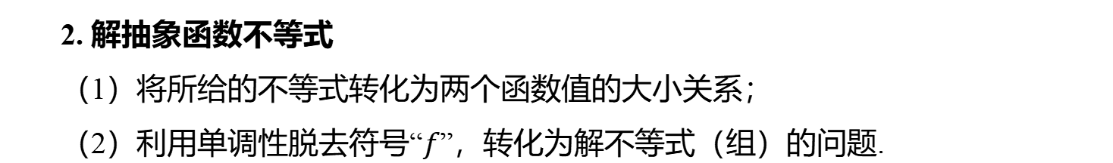
1. 比较大小问题
一般解法是利用奇偶性，把不在同一个单调区间上的两个或两个以上自变量的
函数值转化为在同一单调区间上的有关自变量的函数值，然后利用单调性比较大小.
2. 解抽象函数不等式
（1）将所给的不等式转化为两个函数值的大小关系；
（2）利用单调性脱去符号“$f$ ”，转化为解不等式（组）的问题.

Slide 7

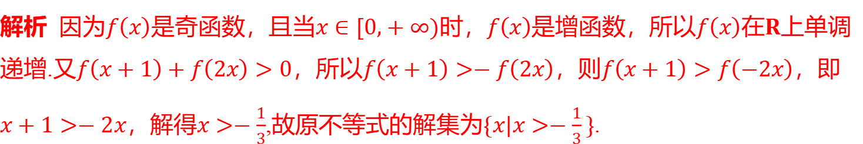

&1& 变更奇偶性
1. 若将典例1中的条件“偶函数”改为“奇函数”，则不等式$f\left(x+1\right)+f\left(2x\right)>0$ 的解集为___________.
$\{x|x>−\frac{1}{3}\}$
解析 因为$f\left(x\right)$是奇函数，且当$x∈[0,+∞)$时，$f\left(x\right)$是增函数，所以$f\left(x\right)$在$R$上单调递增.又$f\left(x+1\right)+f\left(2x\right)>0$，所以$f\left(x+1\right)>−f\left(2x\right)$，则$f\left(x+1\right)>f\left(−2x\right)$，即$x+1>−2x$，解得$x>−\frac{1}{3}$,故原不等式的解集为$\{x|x>−\frac{1}{3}\}$ .

Slide 8


&2& 比较大小问题
2. 设$f\left(x\right)$是$R$上的偶函数，且在$[0,+∞)$上单调递增，则$f\left(−2\right)$,$f\left(−π\right)$,$f\left(3\right)$ 的大小关系是______________________.
$f\left(−π\right)>f\left(3\right)>f\left(−2\right)$
解析 因为$f\left(x\right)$是$R$上的偶函数，所以$f\left(−2\right)=f\left(2\right)$,$f\left(−π\right)=f\left(π\right)$.又$f\left(x\right)$在$[0,+∞)$上单调递增，且$2<3<π$ ,所以$f\left(π\right)>f\left(3\right)>f\left(2\right)$，即$f\left(−π\right)>f\left(3\right)>f\left(−2\right)$ .

Slide 9
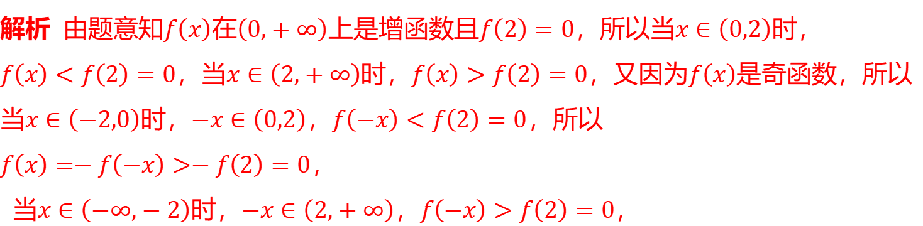
&3& 解不等式问题
3. 已知$f\left(x\right)$是奇函数，且在$\left(0,+∞\right)$上是增函数,$f\left(2\right)=0$，求$\frac{f\left(x\right)}{x}<0$ 的解集.
解析 由题意知$f\left(x\right)$在$\left(0,+∞\right)$上是增函数且$f\left(2\right)=0$，所以当$x∈\left(0,2\right)$ 时，
$f\left(x\right)<f\left(2\right)=0$，当$x∈\left(2,+∞\right)$时，$f\left(x\right)>f\left(2\right)=0$，又因为$f\left(x\right)$ 是奇函数，所以
当$x∈\left(−2,0\right)$时，$−x∈\left(0,2\right)$，$f\left(−x\right)<f\left(2\right)=0$ ，所以
$f\left(x\right)=−f\left(−x\right)>−f\left(2\right)=0$ ，
当$x∈\left(−∞,−2\right)$时，$−x∈\left(2,+∞\right)$，$f\left(−x\right)>f\left(2\right)=0$ ，

Slide 10
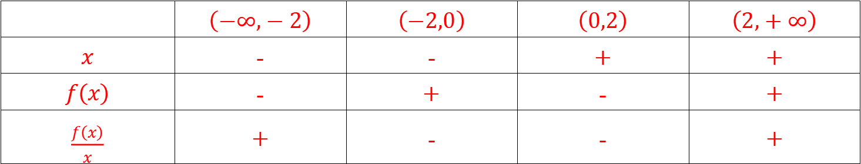
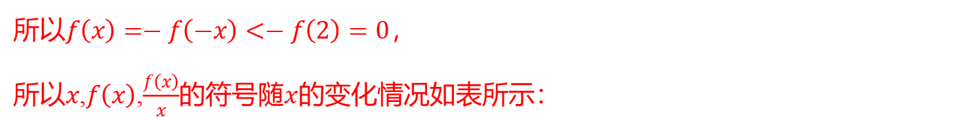
所以$f\left(x\right)=−f\left(−x\right)<−f\left(2\right)=0$ ，
所以$x$,$f\left(x\right)$,$\frac{f\left(x\right)}{x}$的符号随$x$ 的变化情况如表所示：
 | $\left(−∞,−2\right)$ | $\left(−2,0\right)$ | $\left(0,2\right)$ | $\left(2,+∞\right)$
$x$ | - | - | $+$ | $+$
$f\left(x\right)$ | - | $+$ | - | $+$
$\frac{f\left(x\right)}{x}$ | $+$ | - | - | $+$
由表可知，不等式$\frac{f\left(x\right)}{x}<0$的解集为$\left(−2,0\right)∪\left(0,2\right)$ .

Slide 11
培优点二 函数的奇偶性与周期性结合

Slide 12

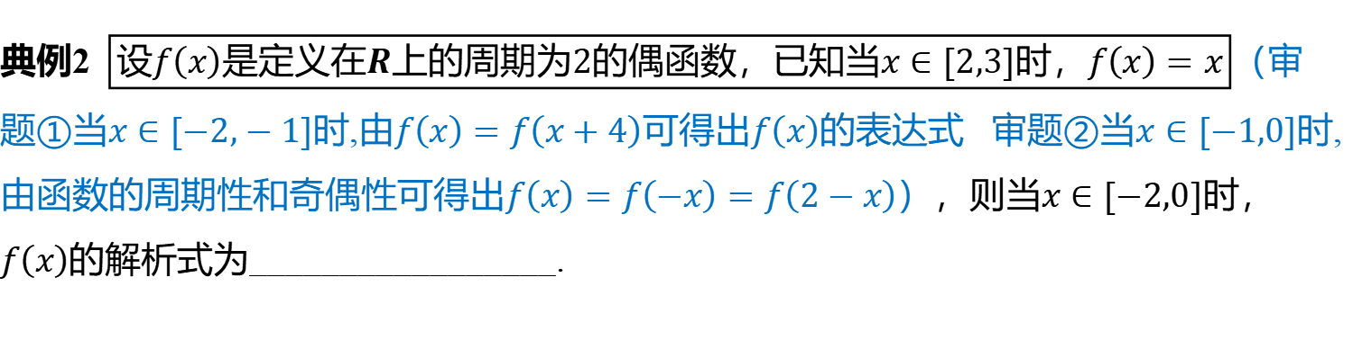
典例2 $\boxed{\text{设}f\left(x\right)\text{是定义在}R\text{上的周期为}2\text{的偶函数，已知当}x∈[2,3]\text{时，}f\left(x\right)=x}$ （审
题①当$x∈[−2,−1]$时,由$f\left(x\right)=f\left(x+4\right)$可得出$f\left(x\right)$的表达式 审题②当$x∈[−1,0]$ 时,
由函数的周期性和奇偶性可得出$f\left(x\right)=f\left(−x\right)=f\left(2−x\right)$），则当$x∈[−2,0]$ 时，
$f\left(x\right)$ 的解析式为_________________.
$f\left(x\right)=3−\left|x+1\right|$

Slide 13
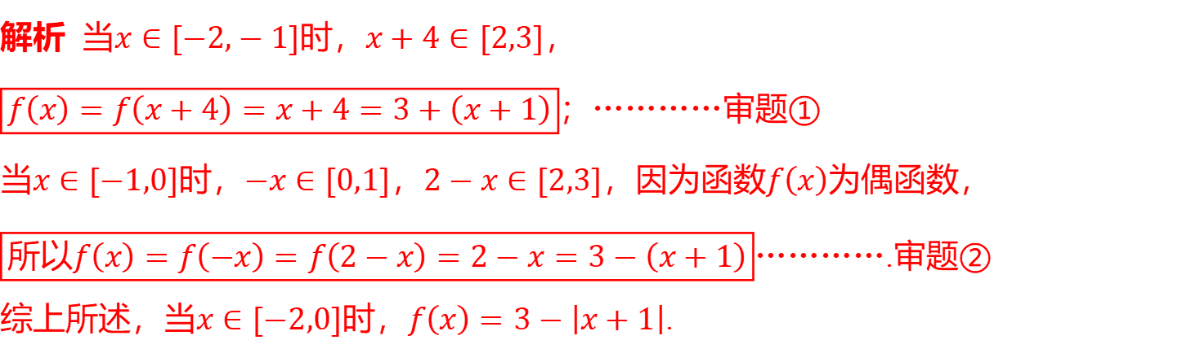
解题观摩
解析 当$x∈[−2,−1]$时，$x+4∈[2,3]$ ，
$\boxed{f\left(x\right)=f\left(x+4\right)=x+4=3+\left(x+1\right)}$ ；…………审题①
当$x∈[−1,0]$时，$−x∈[0,1]$，$2−x∈[2,3]$，因为函数$f\left(x\right)$ 为偶函数，
$\boxed{\text{所以}f\left(x\right)=f\left(−x\right)=f\left(2−x\right)=2−x=3−\left(x+1\right)}$ ………….审题②
综上所述，当$x∈[−2,0]$时，$f\left(x\right)=3−\left|x+1\right|$ .

Slide 14
已知函数的奇偶性、周期性求函数值或函数解析式，常利用奇偶性及周期性进行变换，将所求函数值的自变量转化到已知解析式的函数定义域内，把未知区间上的函数性质转化为已知区间上的函数性质求解.

Slide 15
&4& 由$f\left(x+a\right)$ 为偶函数推出周期
1.（多选题）已知函数$f\left(x\right)$的定义域为$R$，若$f\left(x+1\right)$与$f\left(x−1\right)$ 都是偶函数，则
( ) .
CD
A.$f\left(x\right)$是偶函数 B.$f\left(x\right)$是奇函数 C.$f\left(x+3\right)$是偶函数 D.$f\left(x\right)=f\left(x+4\right)$

Slide 16
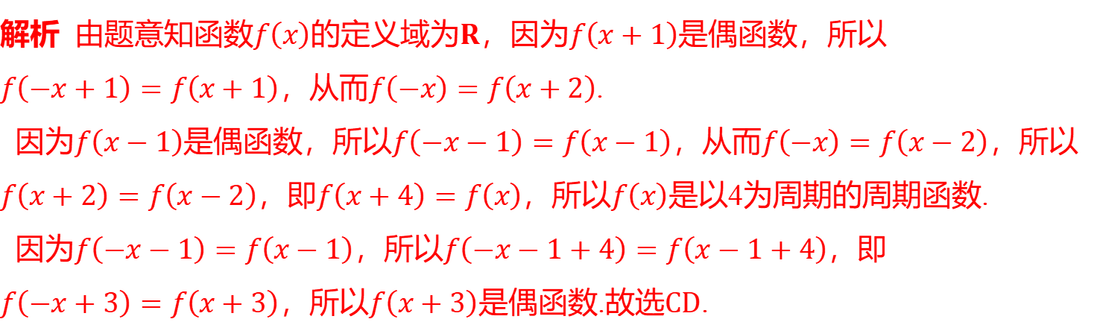
解析 由题意知函数$f\left(x\right)$的定义域为$R$，因为$f\left(x+1\right)$ 是偶函数，所以
$f\left(−x+1\right)=f\left(x+1\right)$，从而$f\left(−x\right)=f\left(x+2\right)$ .
因为$f\left(x−1\right)$是偶函数，所以$f\left(−x−1\right)=f\left(x−1\right)$，从而$f\left(−x\right)=f\left(x−2\right)$ ，所以
$f\left(x+2\right)=f\left(x−2\right)$，即$f\left(x+4\right)=f\left(x\right)$，所以$f\left(x\right)$ 是以4为周期的周期函数.
因为$f\left(−x−1\right)=f\left(x−1\right)$，所以$f\left(−x−1+4\right)=f\left(x−1+4\right)$ ，即
$f\left(−x+3\right)=f\left(x+3\right)$，所以$f\left(x+3\right)$是偶函数.故选$CD$ .

Slide 17
&5& 求解析式变为求值
2. 已知函数$f\left(x\right)$的图象关于原点对称，且周期为4，$f\left(3\right)=1$，求$f\left(2025\right)$ 的值.
解析 由题意得$f\left(2025\right)=f\left(1\right)=f\left(−3\right)=−f\left(3\right)=−1$ .

Slide 18
培优点三 函数的奇偶性与对称性结合

Slide 19
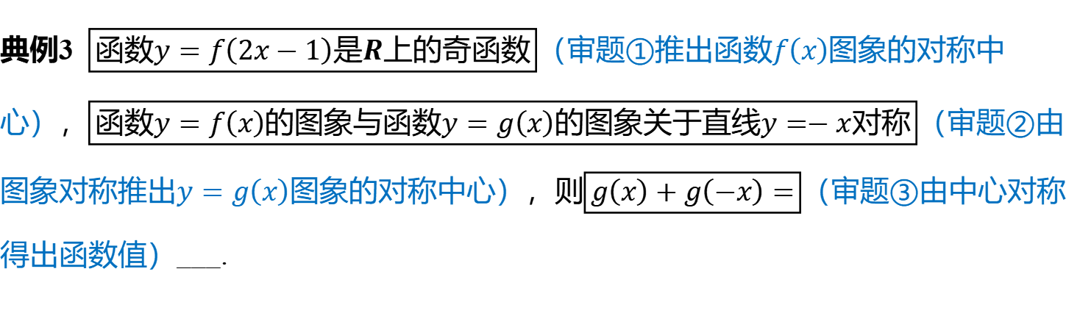
典例3 $\boxed{\text{函数}y=f\left(2x−1\right)\text{是}R\text{上的奇函数}}$（审题①推出函数$f\left(x\right)$ 图象的对称中
心），$\boxed{\text{函数}y=f\left(x\right)\text{的图象与函数}y=g\left(x\right)\text{的图象关于直线}y=−x\text{对称}}$ （审题②由
图象对称推出$y=g\left(x\right)$图象的对称中心），则$\boxed{g\left(x\right)+g\left(−x\right)=}$ （审题③由中心对称
得出函数值）___.
2

Slide 20
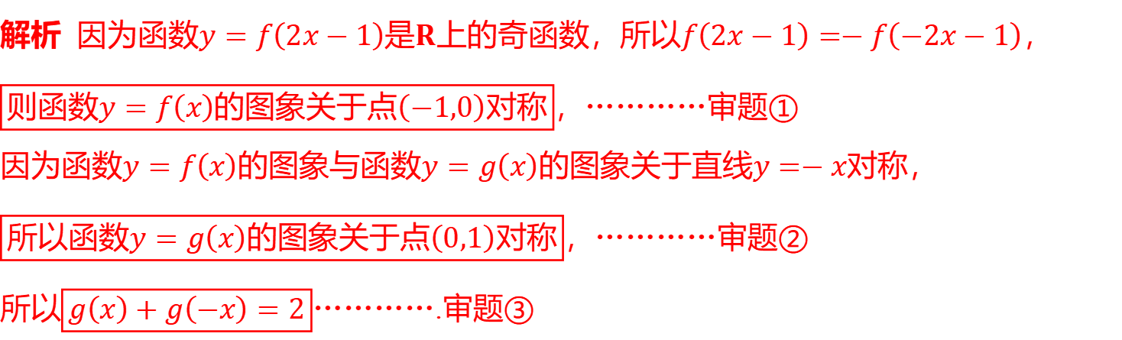
解题观摩
解析 因为函数$y=f\left(2x−1\right)$是$R$上的奇函数，所以$f\left(2x−1\right)=−f\left(−2x−1\right)$ ，
$\boxed{\text{则函数}y=f\left(x\right)\text{的图象关于点}\left(−1,0\right)\text{对称}}$ ，…………审题①
因为函数$y=f\left(x\right)$的图象与函数$y=g\left(x\right)$的图象关于直线$y=−x$ 对称，
$\boxed{\text{所以函数}y=g\left(x\right)\text{的图象关于点}\left(0,1\right)\text{对称}}$ ，…………审题②
所以$\boxed{g\left(x\right)+g\left(−x\right)=2}$ ………….审题③

Slide 21
解决函数的奇偶性与图象的对称性的综合问题时，要注意把已知函数的奇偶性按定义转化，再判断函数图象的对称轴或对称中心；也可以利用图象的变换关系得出函数图象的对称性.总之，要充分利用已知条件进行适当转化.

Slide 22
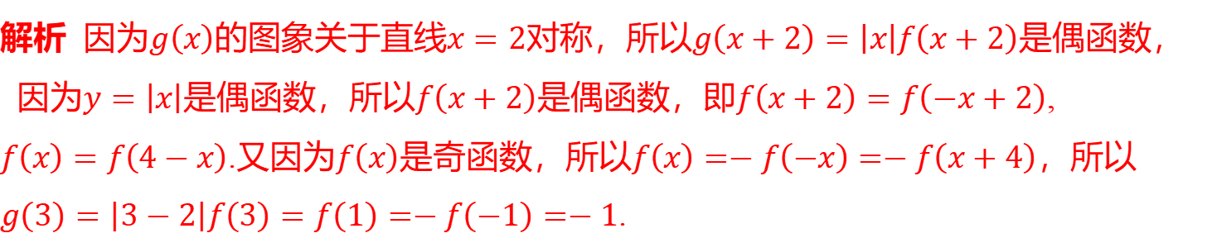

&6& 中心对称变为轴对称
已知函数$f\left(x\right)$是定义在$R$上的奇函数，函数$g\left(x\right)=\left|x−2\right|f\left(x\right)$的图象关于直线$x=2$对称，若$f\left(−1\right)=1$，则$g\left(3\right)=$ ____.
$−1$
解析 因为$g\left(x\right)$的图象关于直线$x=2$对称，所以$g\left(x+2\right)=\left|x\right|f\left(x+2\right)$ 是偶函数，
因为$y=\left|x\right|$是偶函数，所以$f\left(x+2\right)$是偶函数，即$f\left(x+2\right)=f\left(−x+2\right)$ ,
$f\left(x\right)=f\left(4−x\right)$.又因为$f\left(x\right)$是奇函数，所以$f\left(x\right)=−f\left(−x\right)=−f\left(x+4\right)$ ，所以
$g\left(3\right)=\left|3−2\right|f\left(3\right)=f\left(1\right)=−f\left(−1\right)=−1$ .

Slide 23
培优点四 函数的单调性与对称性结合

Slide 24
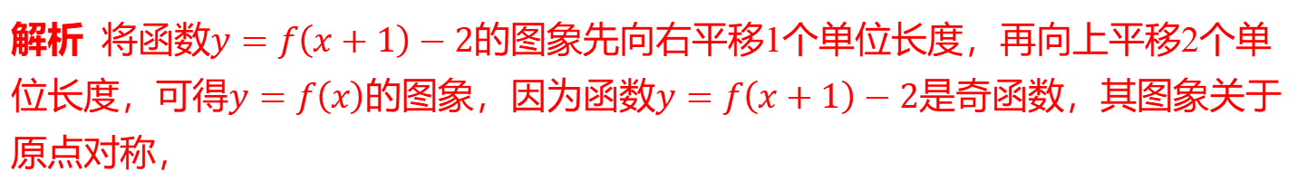

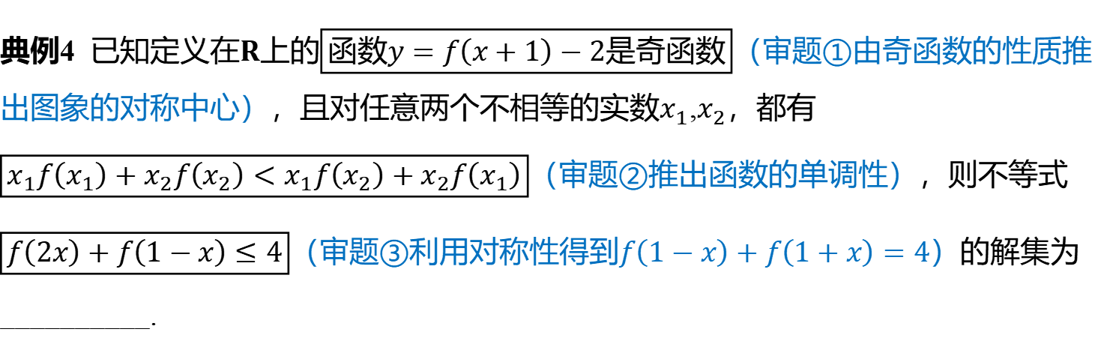
典例4 已知定义在$R$上的$\boxed{\text{函数}y=f\left(x+1\right)−2\text{是奇函数}}$ （审题①由奇函数的性质推
出图象的对称中心），且对任意两个不相等的实数$x_{1}$,$x_{2}$ ，都有
$\boxed{x_{1}f\left(x_{1}\right)+x_{2}f\left(x_{2}\right)<x_{1}f\left(x_{2}\right)+x_{2}f\left(x_{1}\right)}$ （审题②推出函数的单调性），则不等式
$\boxed{f\left(2x\right)+f\left(1−x\right)≤4}$（审题③利用对称性得到$f\left(1−x\right)+f\left(1+x\right)=4$ ）的解集为
__________.
$\{x|x≥1\}$
解题观摩
解析 将函数$y=f\left(x+1\right)−2$ 的图象先向右平移1个单位长度，再向上平移2个单位长度，可得$y=f\left(x\right)$的图象，因为函数$y=f\left(x+1\right)−2$ 是奇函数，其图象关于原点对称，

Slide 25
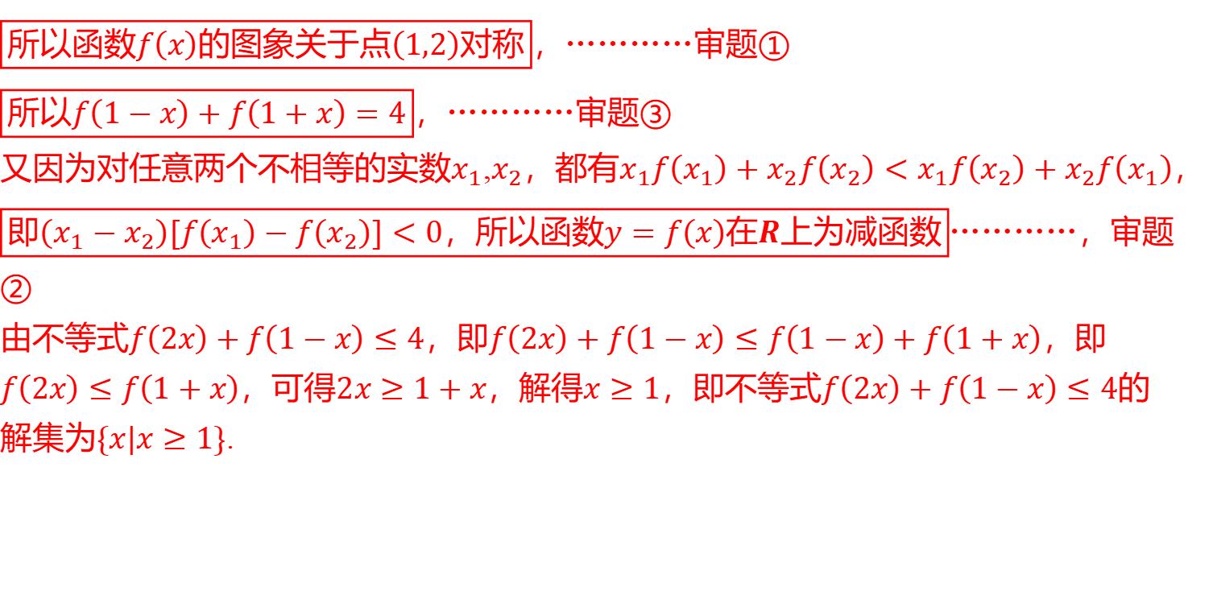
$\boxed{\text{所以函数}f\left(x\right)\text{的图象关于点}\left(1,2\right)\text{对称}}$ ，…………审题①
$\boxed{\text{所以}f\left(1−x\right)+f\left(1+x\right)=4}$ ，…………审题③
又因为对任意两个不相等的实数$x_{1}$,$x_{2}$，都有$x_{1}f\left(x_{1}\right)+x_{2}f\left(x_{2}\right)<x_{1}f\left(x_{2}\right)+x_{2}f\left(x_{1}\right)$ ，
$\boxed{\text{即}\left(x_{1}−x_{2}\right)[f\left(x_{1}\right)−f\left(x_{2}\right)]<0\text{，所以函数}y=f\left(x\right)\text{在}R\text{上为减函数}}$ …………，审题
②
由不等式$f\left(2x\right)+f\left(1−x\right)≤4$，即$f\left(2x\right)+f\left(1−x\right)≤f\left(1−x\right)+f\left(1+x\right)$ ，即
$f\left(2x\right)≤f\left(1+x\right)$，可得$2x≥1+x$，解得$x≥1$，即不等式$f\left(2x\right)+f\left(1−x\right)≤4$ 的
解集为$\{x|x≥1\}$ .

Slide 26
函数的单调性与对称性相结合的题目主要是利用对称性判断函数在区间上的单调性，在轴对称函数中，函数在关于对称轴对称的两个单调区间上的单调性相反；在中心对称函数中，函数在关于对称中心对称的两个单调区间上的单调性相同.

Slide 27
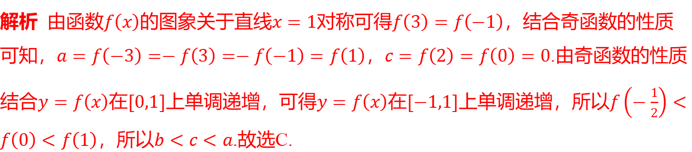
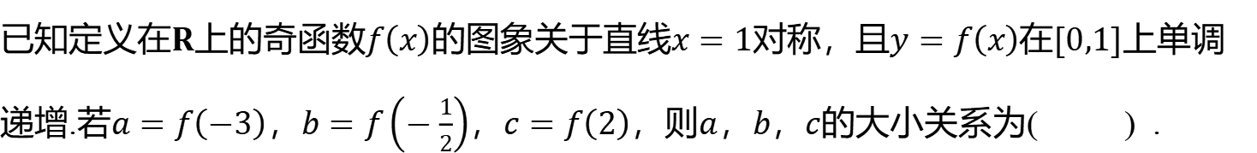
&7& 解集问题变为比大小问题
已知定义在$R$上的奇函数$f\left(x\right)$的图象关于直线$x=1$对称，且$y=f\left(x\right)$在$[0,1]$上单调递增.若$a=f\left(−3\right)$，$b=f\left(−\frac{1}{2}\right)$，$c=f\left(2\right)$，则$a$，$b$，$c$ 的大小关系为( ) .
C
A.$c<b<a$ B.$b<a<c$ C.$b<c<a$ D.$c<a<b$
解析 由函数$f\left(x\right)$的图象关于直线$x=1$对称可得$f\left(3\right)=f\left(−1\right)$，结合奇函数的性质可知，$a=f\left(−3\right)=−f\left(3\right)=−f\left(−1\right)=f\left(1\right)$，$c=f\left(2\right)=f\left(0\right)=0$.由奇函数的性质结合$y=f\left(x\right)$在$[0,1]$上单调递增，可得$y=f\left(x\right)$在$[−1,1]$上单调递增，所以$f\left(−\frac{1}{2}\right)<f\left(0\right)<f\left(1\right)$，所以$b<c<a$ .故选C.

Slide 28
培优点五 函数的奇偶性、对称性与周期性结合

Slide 29

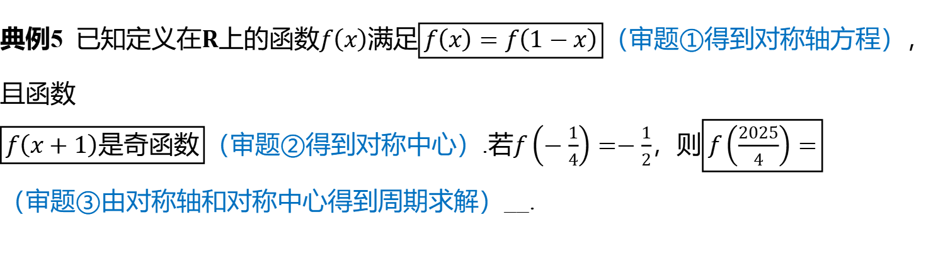
典例5 已知定义在$R$上的函数$f\left(x\right)$满足$\boxed{f\left(x\right)=f\left(1−x\right)}$ （审题①得到对称轴方程），
且函数<
m>$\boxed{f\left(x+1\right)\text{是奇函数}}$（审题②得到对称中心）.若$f\left(−\frac{1}{4}\right)=−\frac{1}{2}$，则$\boxed{f\left(\frac{2025}{4}\right)=}$
（审题③由对称轴和对称中心得到周期求解）__.
$\frac{1}{2}$

Slide 30
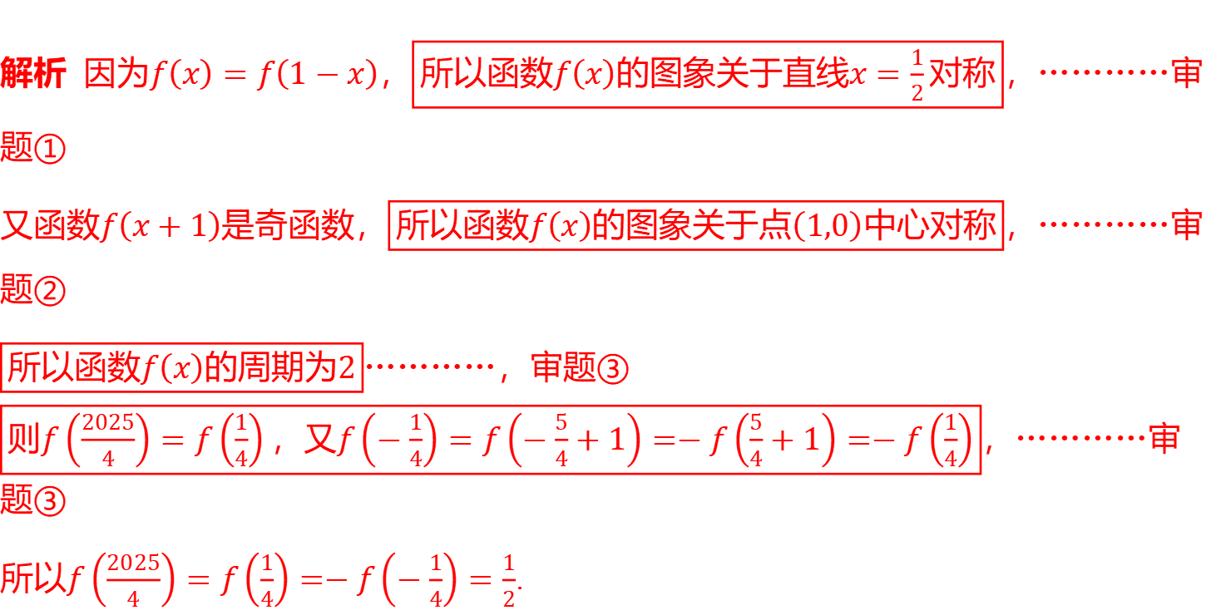
解析 因为$f\left(x\right)=f\left(1−x\right)$，$\boxed{\text{所以函数}f\left(x\right)\text{的图象关于直线}x=\frac{1}{2}\text{对称}}$ ，…………审
题①
又函数$f\left(x+1\right)$是奇函数，$\boxed{\text{所以函数}f\left(x\right)\text{的图象关于点}\left(1,0\right)\text{中心对称}}$ ，…………审
题②
$\boxed{\text{所以函数}f\left(x\right)\text{的周期为}2}$ …………，审题③
$\boxed{\text{则}f\left(\frac{2025}{4}\right)=f\left(\frac{1}{4}\right)\text{，又}f\left(−\frac{1}{4}\right)=f\left(−\frac{5}{4}+1\right)=−f\left(\frac{5}{4}+1\right)=−f\left(\frac{1}{4}\right)}$ ，…………审
题③
所以$f\left(\frac{2025}{4}\right)=f\left(\frac{1}{4}\right)=−f\left(−\frac{1}{4}\right)=\frac{1}{2}$ .
解题观摩

Slide 31
解决此类问题的难点在于推出函数的周期性，对于函数的奇偶性、对称性和周期性，这三者知二便可求一.（详情可参考基础课08的知识拓展）

Slide 32

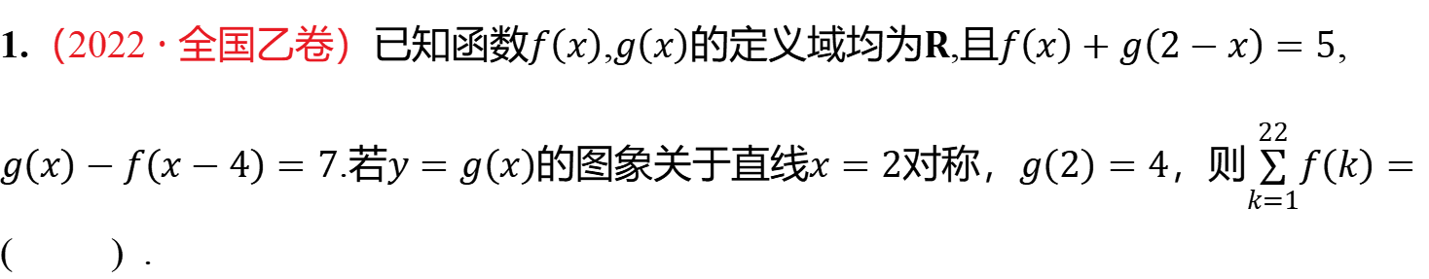
&8& 由单函数变为双函数
1.（2022 · 全国乙卷）已知函数$f\left(x\right)$,$g\left(x\right)$的定义域均为$R$,且$f\left(x\right)+g\left(2−x\right)=5$,$g\left(x\right)−f\left(x−4\right)=7$.若$y=g\left(x\right)$的图象关于直线$x=2$对称，$g\left(2\right)=4$，则$\underset{k=1}{\overset{22}{∑}}f\left(k\right)=$
( ) .
D
A.$−21$ B.$−22$ C.$−23$ D.$−24$

Slide 33
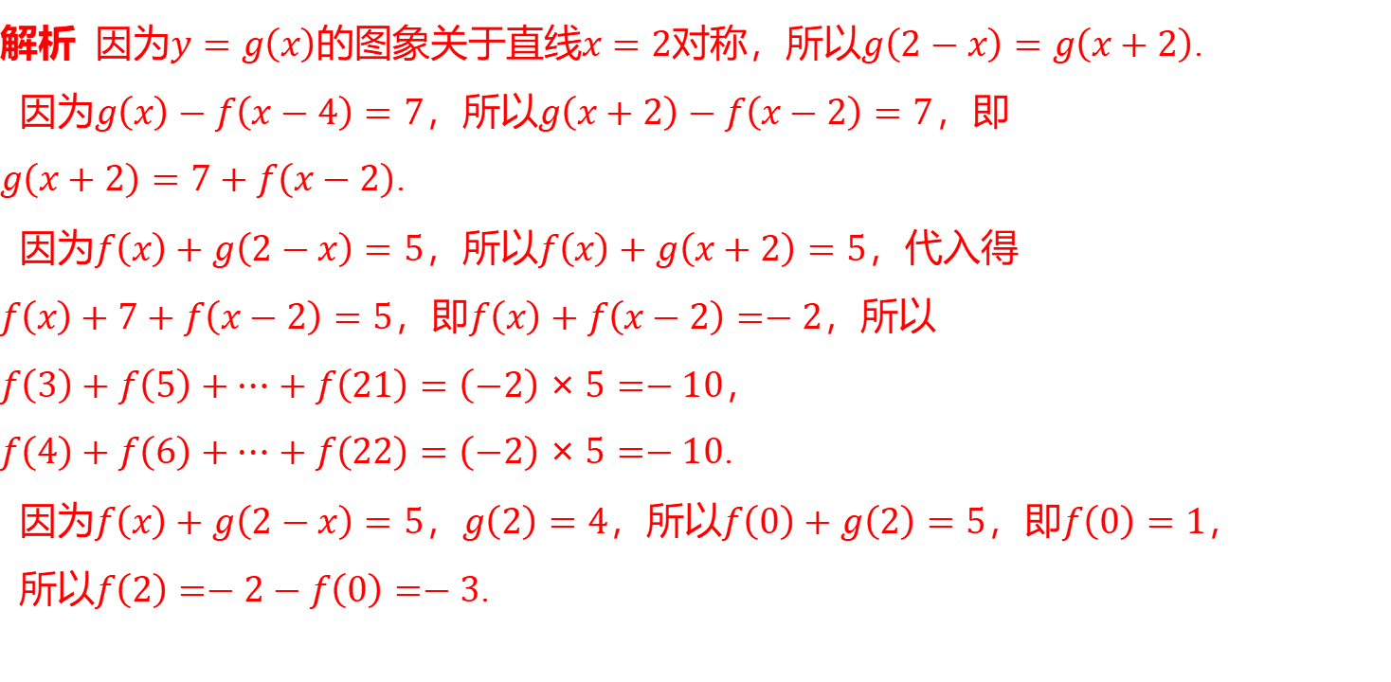
解析 因为$y=g\left(x\right)$的图象关于直线$x=2$对称，所以$g\left(2−x\right)=g\left(x+2\right)$ .
因为$g\left(x\right)−f\left(x−4\right)=7$，所以$g\left(x+2\right)−f\left(x−2\right)=7$ ，即
$g\left(x+2\right)=7+f\left(x−2\right)$ .
因为$f\left(x\right)+g\left(2−x\right)=5$，所以$f\left(x\right)+g\left(x+2\right)=5$ ，代入得
$f\left(x\right)+7+f\left(x−2\right)=5$，即$f\left(x\right)+f\left(x−2\right)=−2$ ，所以
$f\left(3\right)+f\left(5\right)+⋯+f\left(21\right)=\left(−2\right)×5=−10$ ，
$f\left(4\right)+f\left(6\right)+⋯+f\left(22\right)=\left(−2\right)×5=−10$ .
因为$f\left(x\right)+g\left(2−x\right)=5$，$g\left(2\right)=4$，所以$f\left(0\right)+g\left(2\right)=5$，即$f\left(0\right)=1$ ，
所以$f\left(2\right)=−2−f\left(0\right)=−3$ .

Slide 34
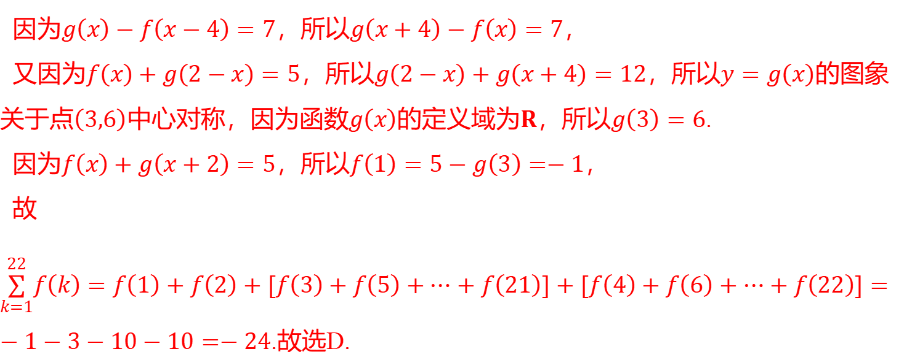
因为$g\left(x\right)−f\left(x−4\right)=7$，所以$g\left(x+4\right)−f\left(x\right)=7$ ，
又因为$f\left(x\right)+g\left(2−x\right)=5$，所以$g\left(2−x\right)+g\left(x+4\right)=12$，所以$y=g\left(x\right)$ 的图象
关于点$\left(3,6\right)$中心对称，因为函数$g\left(x\right)$的定义域为$R$，所以$g\left(3\right)=6$ .
因为$f\left(x\right)+g\left(x+2\right)=5$，所以$f\left(1\right)=5−g\left(3\right)=−1$ ，
故
$\underset{k=1}{\overset{22}{∑}}f\left(k\right)=f\left(1\right)+f\left(2\right)+[f\left(3\right)+f\left(5\right)+⋯+f\left(21\right)]+[f\left(4\right)+f\left(6\right)+⋯+f\left(22\right)]=−1−3−10−10=−24$ .故选D.

Slide 35
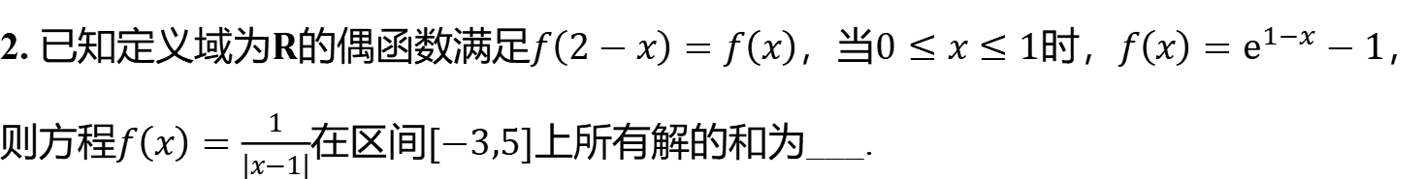
&9& 函数性质与函数图象结合的综合问题
2. 已知定义域为$R$的偶函数满足$f\left(2−x\right)=f\left(x\right)$，当$0≤x≤1$时，$f\left(x\right)=e^{1−x}−1$，则方程$f\left(x\right)=\frac{1}{\left|x−1\right|}$在区间$[−3,5]$ 上所有解的和为___.
8

Slide 36
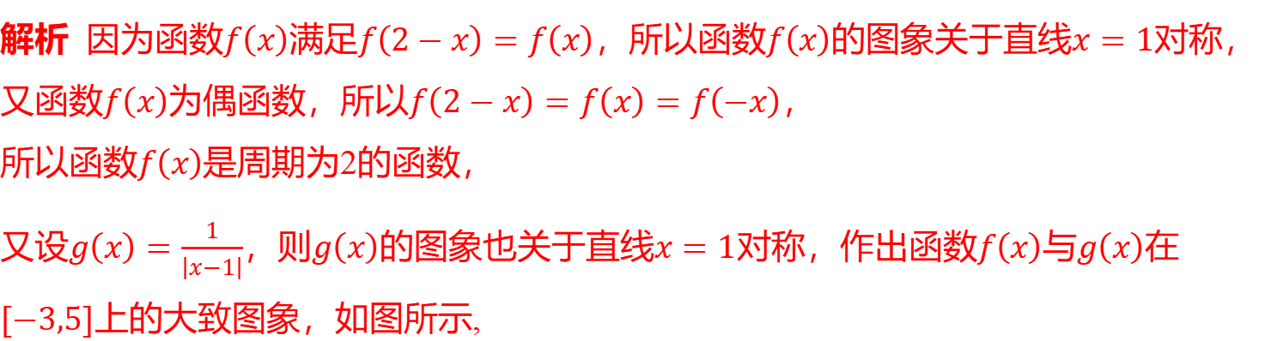
解析 因为函数$f\left(x\right)$满足$f\left(2−x\right)=f\left(x\right)$，所以函数$f\left(x\right)$的图象关于直线$x=1$ 对称，
又函数$f\left(x\right)$为偶函数，所以$f\left(2−x\right)=f\left(x\right)=f\left(−x\right)$ ，
所以函数$f\left(x\right)$ 是周期为2的函数，
又设$g\left(x\right)=\frac{1}{\left|x−1\right|}$，则$g\left(x\right)$的图象也关于直线$x=1$对称，作出函数$f\left(x\right)$与$g\left(x\right)$ 在
$[−3,5]$ 上的大致图象，如图所示,

Slide 37
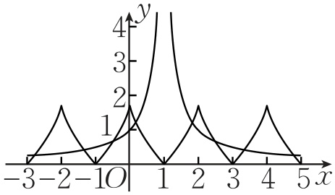
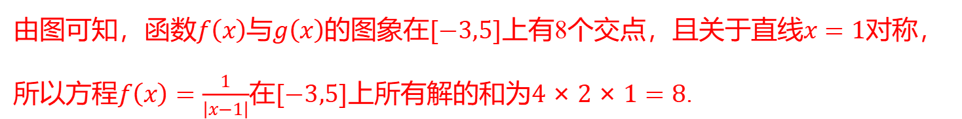
由图可知，函数$f\left(x\right)$与$g\left(x\right)$的图象在$[−3,5]$上有8个交点，且关于直线$x=1$ 对称，
所以方程$f\left(x\right)=\frac{1}{\left|x−1\right|}$在$[−3,5]$上所有解的和为$4×2×1=8$ .

